Slide 1


Instituto Politécnico Nacional
Escuela Superior de Cómputo
Sistema Web para la Gestión de Evaluaciones a Alumnos de la Escuela Superior de Medicina que realizan Internado Rotatorio. Trabajo Terminal 2015 – B003
Presentan
Pérez Raya Alejandro Adolfo
Prado Hernández Itzayana
Directores
Dr. Jorge Cortés Galicia
Lic. Monserrat Gabriela Pérez Vera
Ciudad de México, Mayo 2016

Slide 2
Contenido
Resumen
Objetivos
Estado del arte
Antecedentes
Tecnologías
Requerimientos Funcionales
Diagrama de Casos de Uso
Diagrama de Clase
Implementación
Conclusiones
Trabajo a futuro

Slide 3


Resumen
Desarrollo de un sistema web para la gestión y evaluación de exámenes de área de los alumnos que se encuentran en Internado Rotatorio, de la Escuela Superior de Medicina del Instituto Politécnico Nacional, así como proporcionar una retroalimentación de los temas vistos en cada examen acorde a los resultados obtenidos.
Notes:
Podríamos quitar temas vistos?!

Slide 4
Objetivos
“Desarrollar un sistema de información web que apoye a la Coordinación de Internado Rotatorio de pregrado en el proceso de gestión de evaluaciones de sus alumnos.”
Permitir el diseño de exámenes
Evaluar los exámenes aplicados.
Generar informes de los resultados obtenidos en la evaluación acorde a las necesidades de la Coordinación de Internado Rotatorio de pregrado.
Aplicación de exámenes en línea.
Proporcionar retroalimentación de los exámenes.

Slide 5
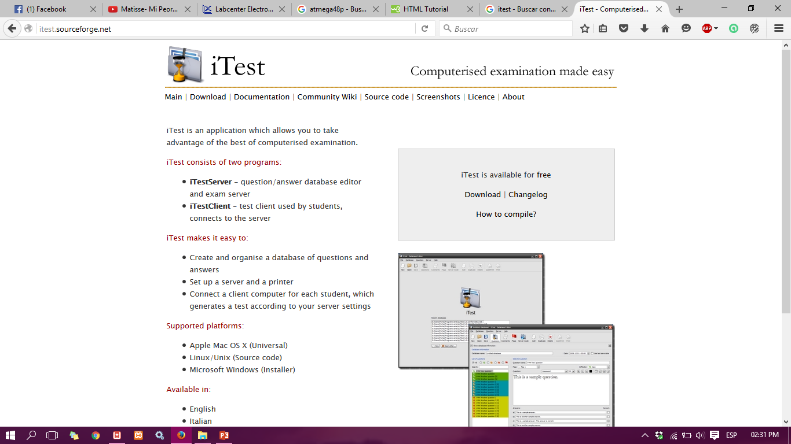
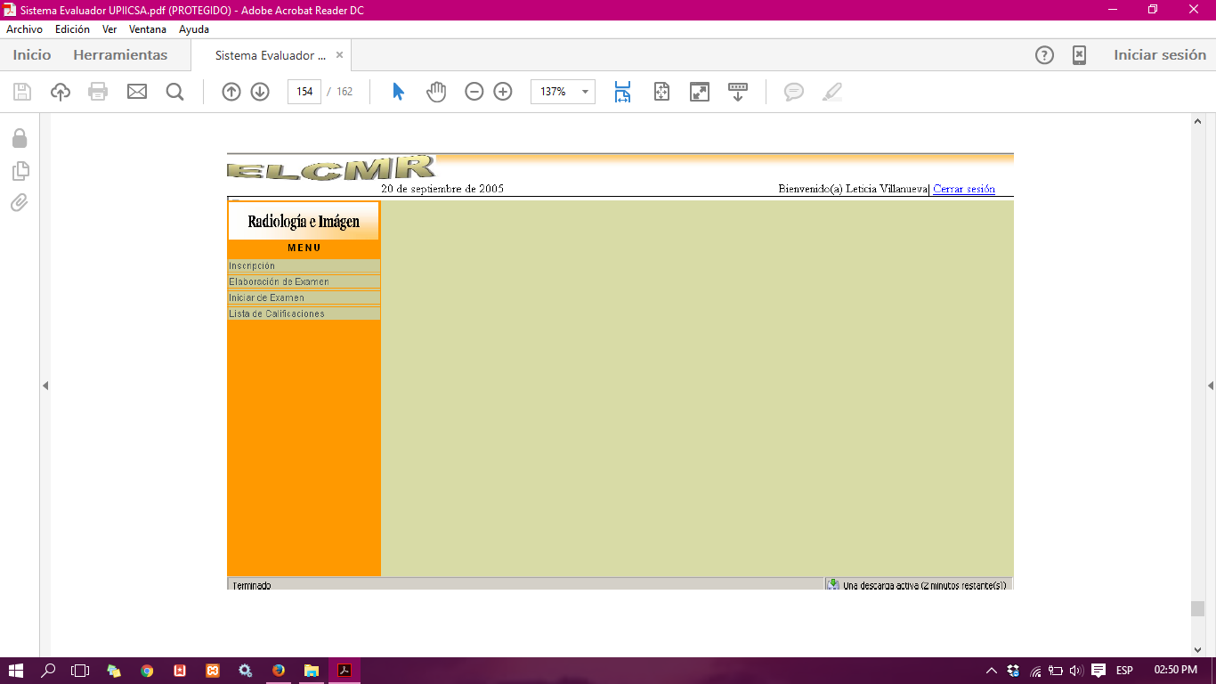

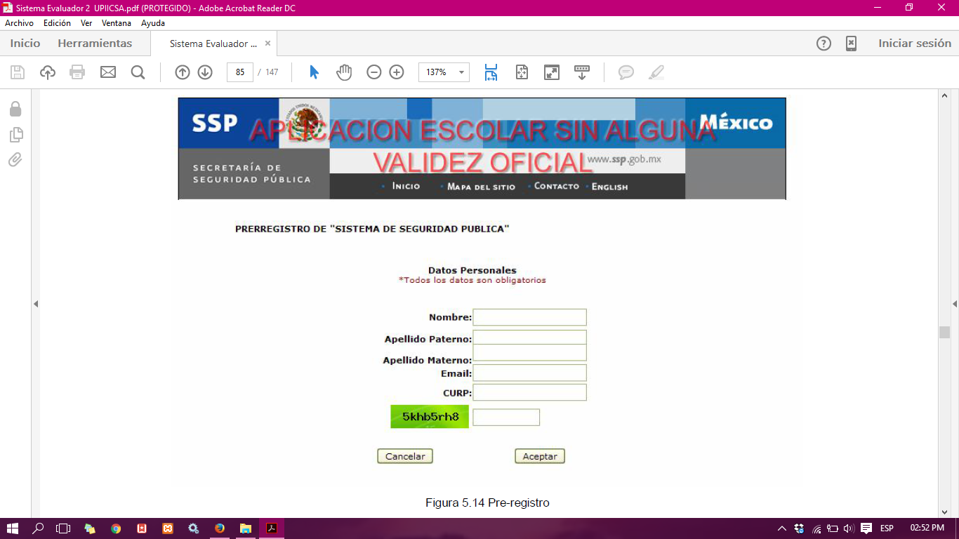
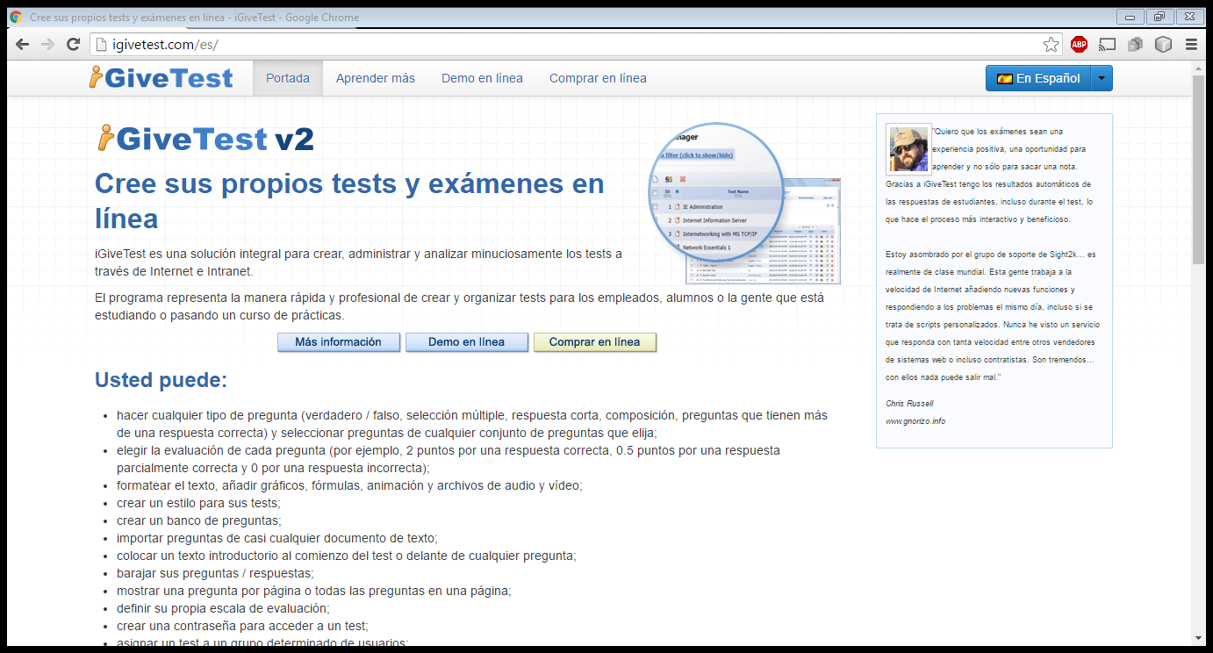

Estado del arte
Notes:
Temas:
Sistemas comerciales
Sistemas similares

Slide 6
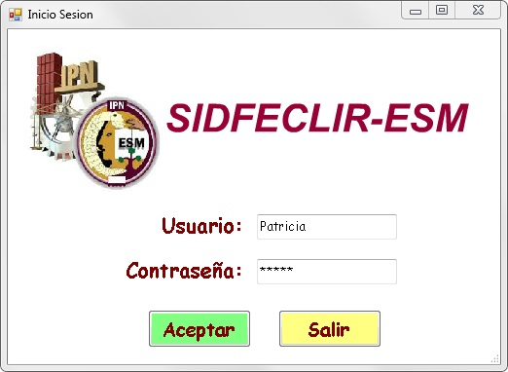
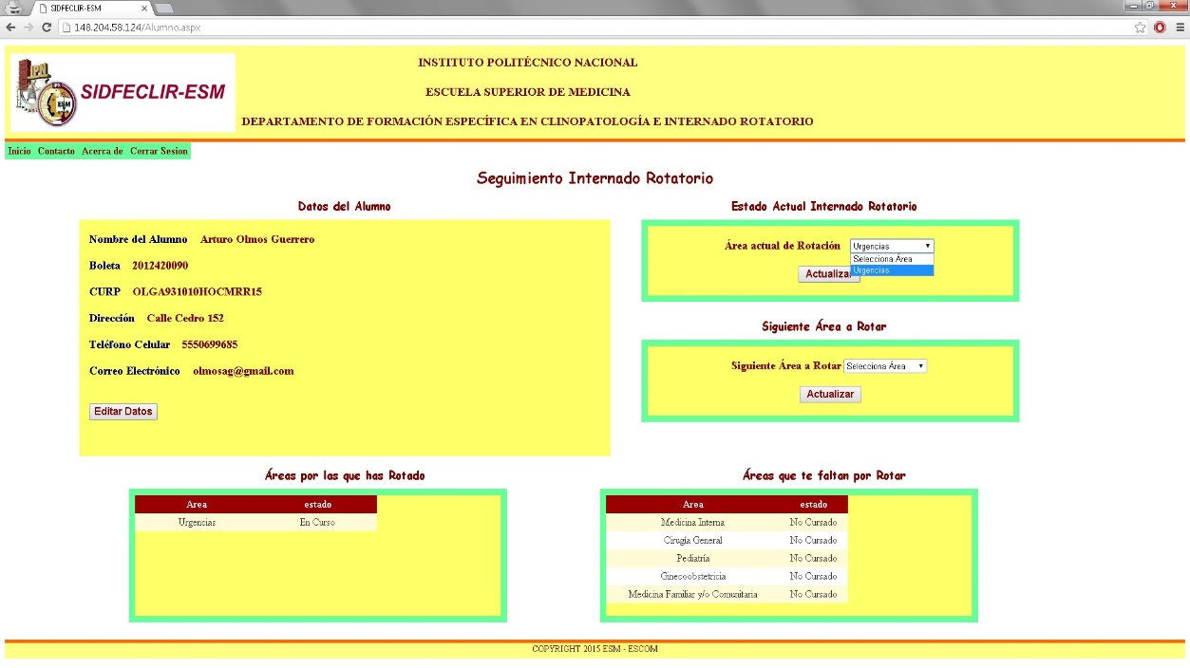
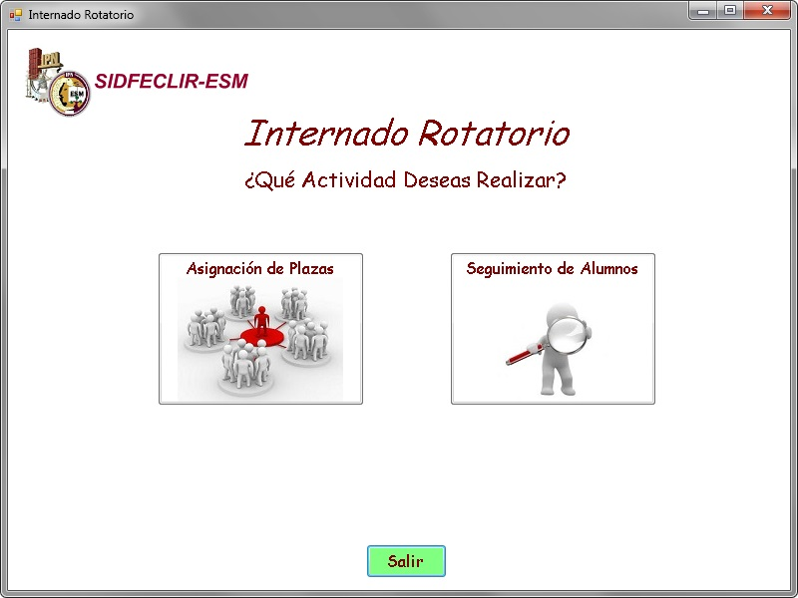
Antecedentes

Slide 7






Tecnologías

Slide 8

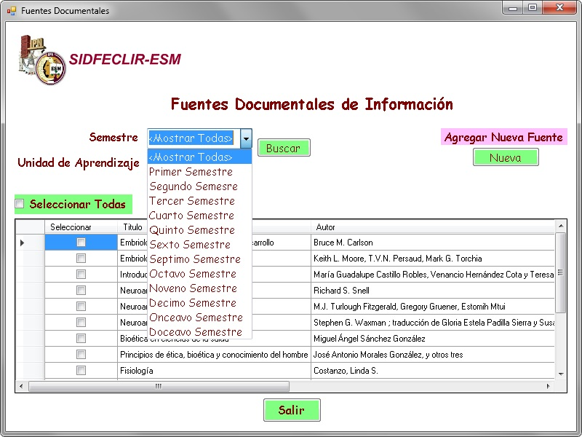





Requerimientos funcionales
Control de Acceso
Conexión
Retroalimentación
Tiempo de examen
Diseño de Exámenes
Reportes
Evaluación

Slide 9
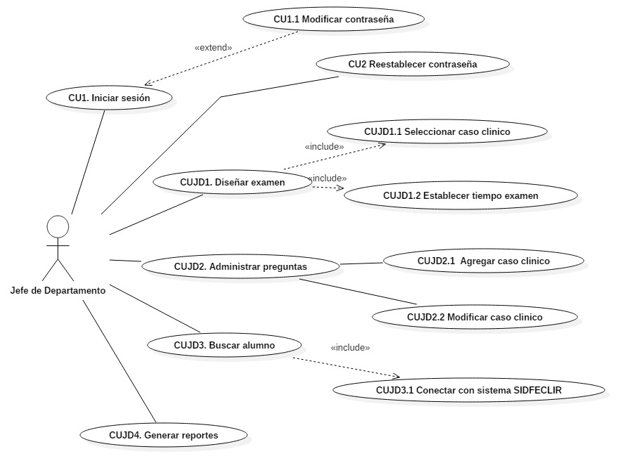
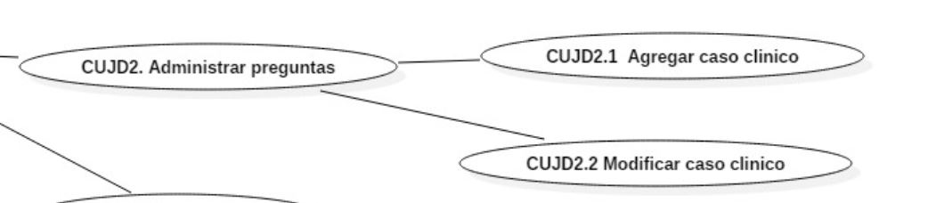
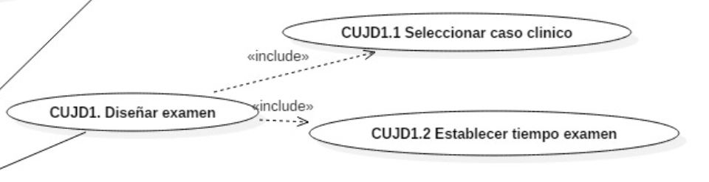


Diagrama de caso de uso

Slide 10
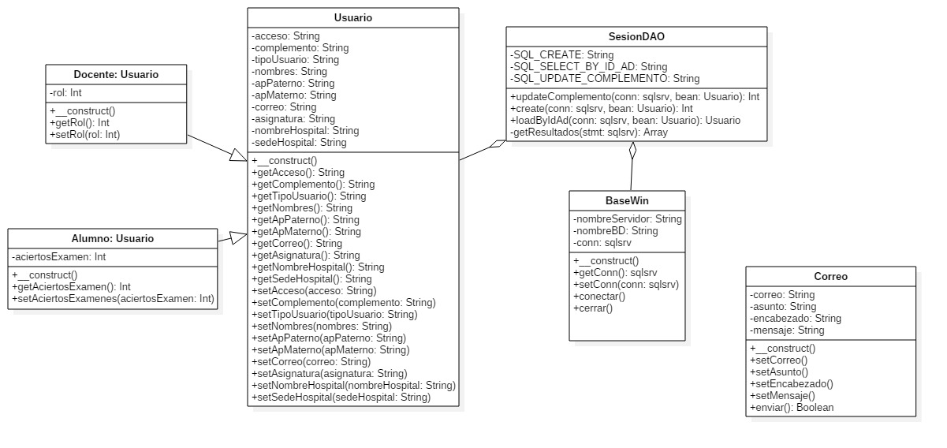
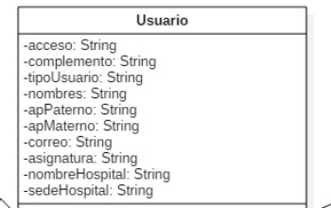
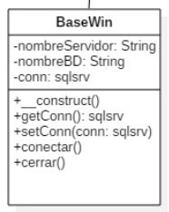
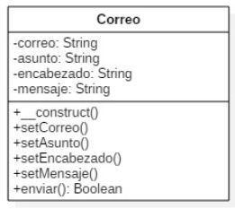
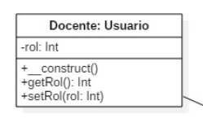
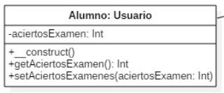
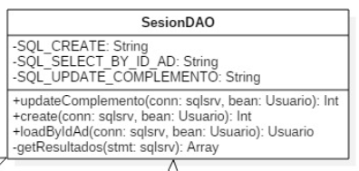
Diagrama de clases

Slide 11

Implementación
Notes:
Temas:
Mencionar el uso de los diferentes navegadores
Mostrar los resultados

Slide 12
Trabajo a futuro
Desarrollar el repositorio de retroalimentación.
Conectar el banco de datos con el sistema.
Desarrollar la interfaz para el diseño de examen.
Desarrollar la interfaz para la aplicación del examen.
Generar la retroalimentación de acuerdo al resultado.
Generar los reportes de resultados.

Slide 13
Referencias
[1] | Tania Lizbeth Baena Núñez, Nancy Cruz Villeda, Noé Iván Figueroa Casillas, Laura Torres Almazo, «Diseño de una aplicación web para la Realización de Exámenes del Centro de Control de Confianza (CCC) de la Secretaría de Seguridad Pública (SSP),» 2010. [En línea]. Available: http://tesis.ipn.mx/dspace/bitstream/123456789/7217/1/C7.1434.pdf.
[2] | Rocío Fajardo Gonzalez, Aldo Ramírez Bautista, Raquel C. Rojas Robles, «Sistema de Aplicación y Evaluación de Exámenes en Línea para la Certificación de Médicos Radiólogos,» 2009. [En línea]. Available: http://tesis.ipn.mx/dspace/bitstream/123456789/5766/1/C7.1411.pdf.
[3] | Castillo López Alberto, García Pacheco Ernesto Ángel, Vázquez Matías Adrián Silverio, «Trabajo Terminal 2014-B051 "Sistema de Información para el Departamento de Formación Específica en Clinopatología e Internado Rotatorio de la Escuela Superior de Medicina (SIDFECLIR-ESM)",» 2015.
[4] | Apache Friends, «XAMPP Installers and Downloads for Apache Friends,» [En línea]. Available: https://www.apachefriends.org/es/index.html. [Último acceso: 13 Abril 2016].
[5] | Microsoft, «Biblioteca de Microsoft SQL Server,» [En línea]. Available: https://msdn.microsoft.com/es-mx/library/bb545450.aspx. [Último acceso: 12 Marzo 2016].
[6] | Moodle, «Tipo de preguntas.» [En línea]. Available: https://docs.moodle.org/all/es/Tipos_de_preguntas [Último acceso: 15 abril 2016].
[7] | W3Schools, «W3Schools Online Web Tutorials» [En línea] Available: http://www.w3schools.com/ [Último acceso: 19 abril 2015].
[8] | I. Sommerville, Ingeniería de Software., Madrid: Pearson Educación SA, 2005.
Notes:
17:41

Slide 14
Gracias por su atención

